Slide 1
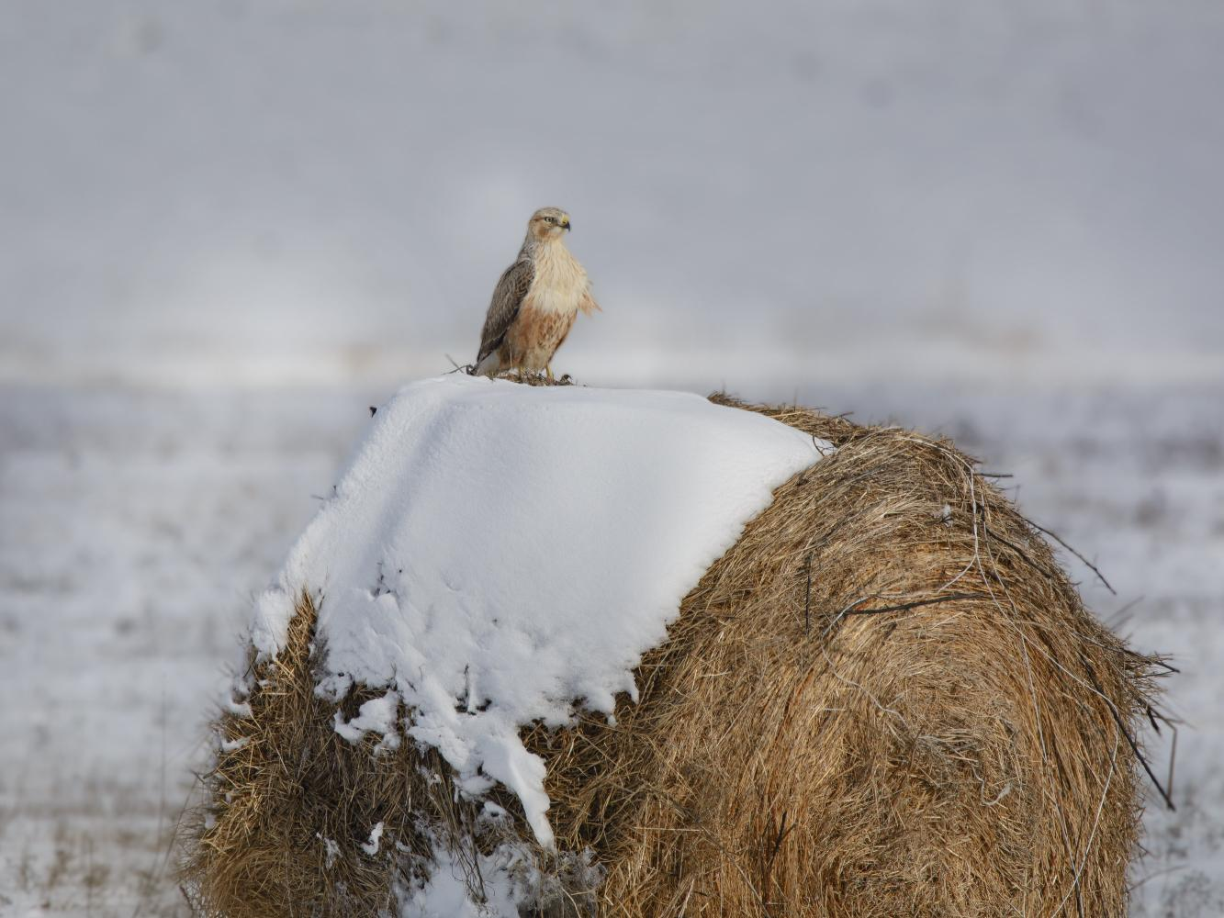
Зимовка курганников на юге Европейской части России
Фото Светланы Медведевой
Ставропольский край

Slide 2
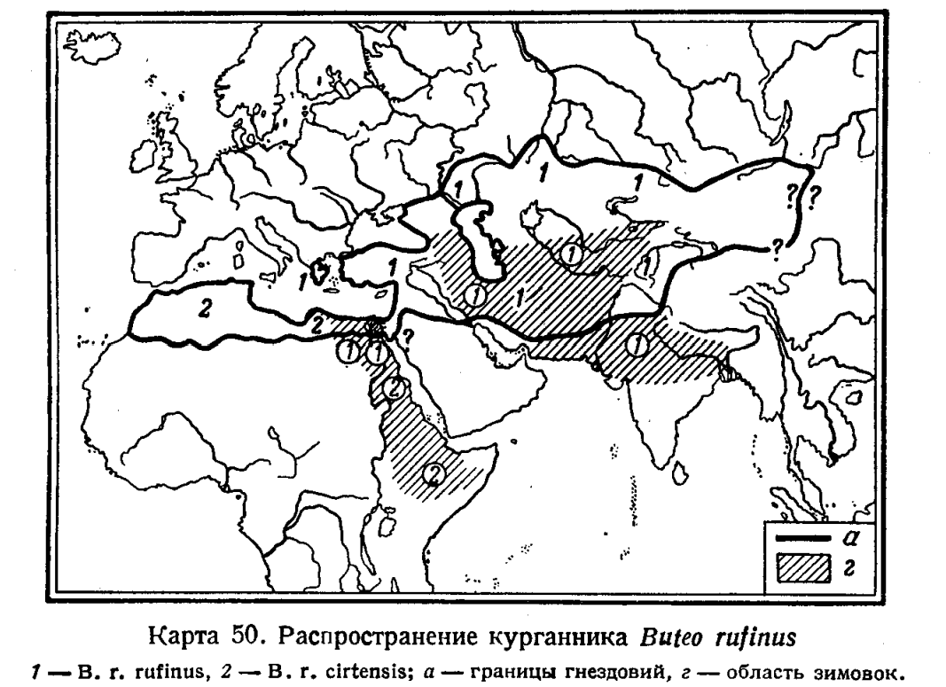
Дементьев, 1951

Slide 3
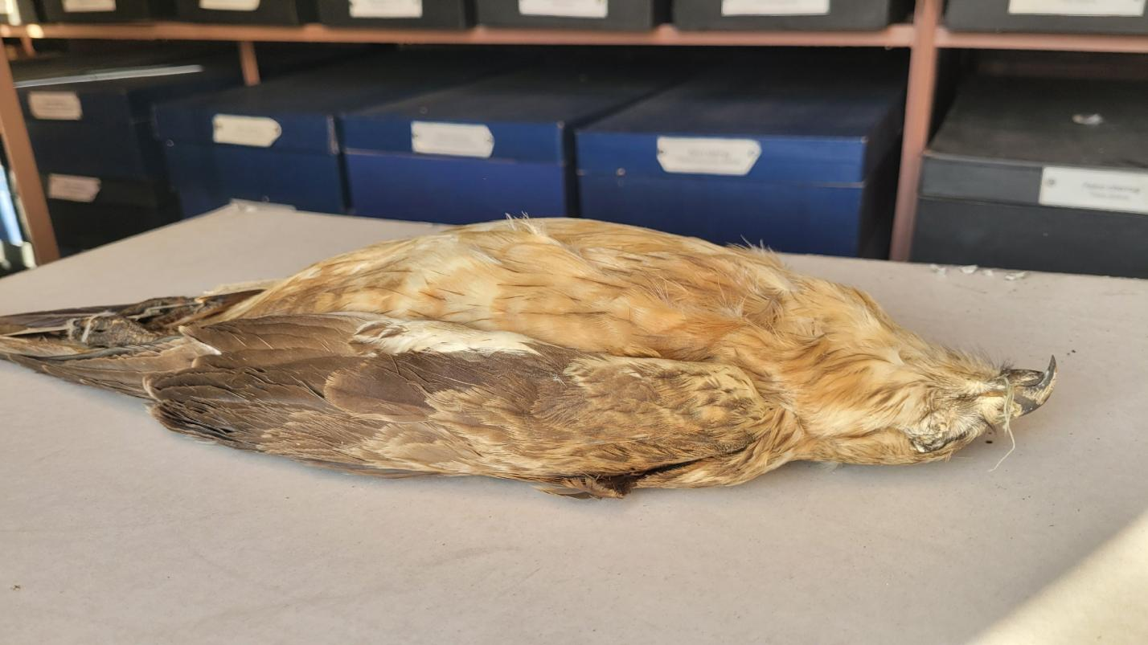
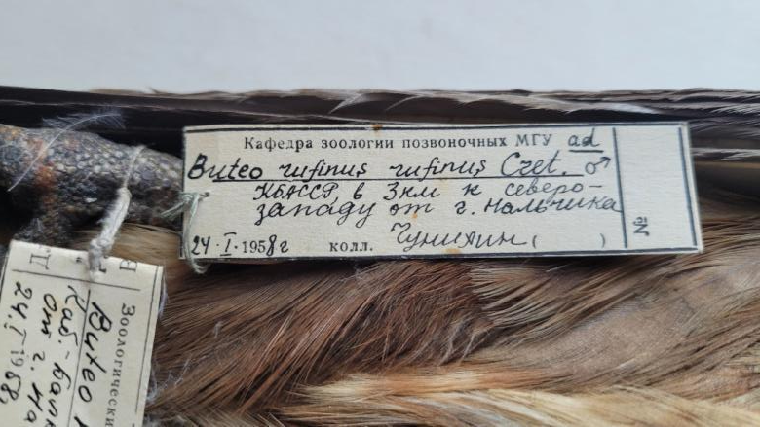
из фонда Зоологического музея МГУ

Slide 4
Встречи зимующих курганников на Inaturalist

Slide 5
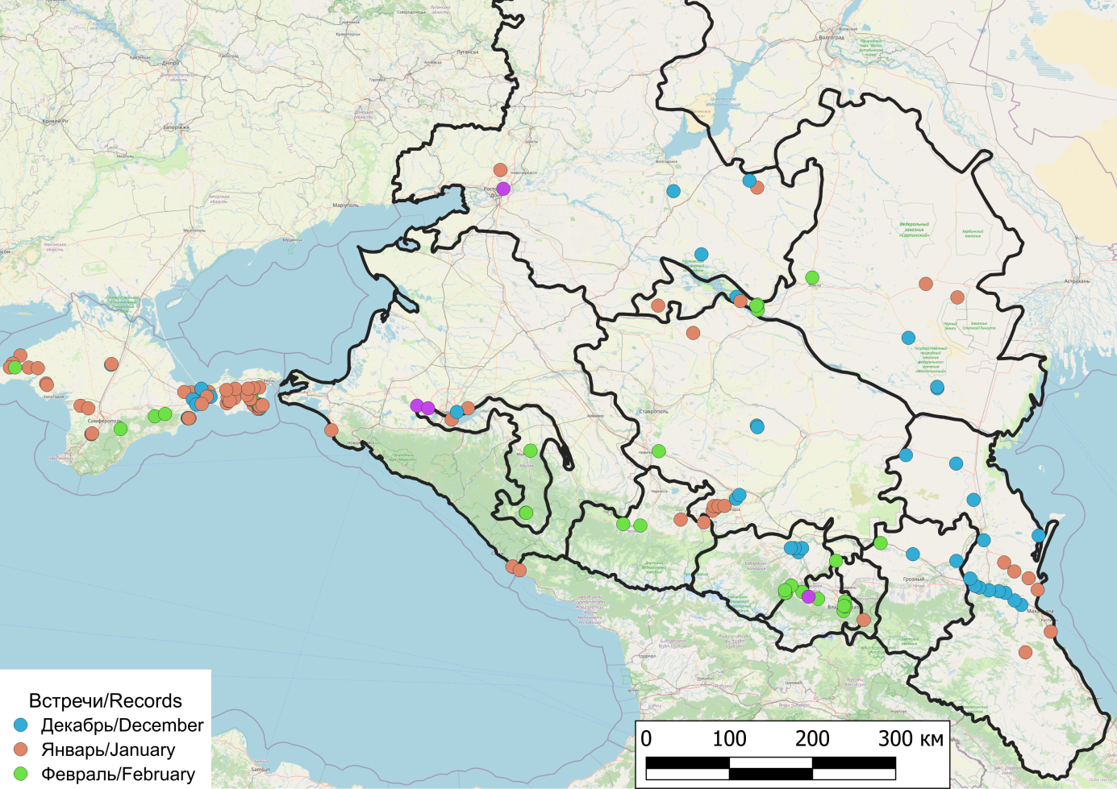
Встречи курганников в 2000-2024 гг.

Slide 6
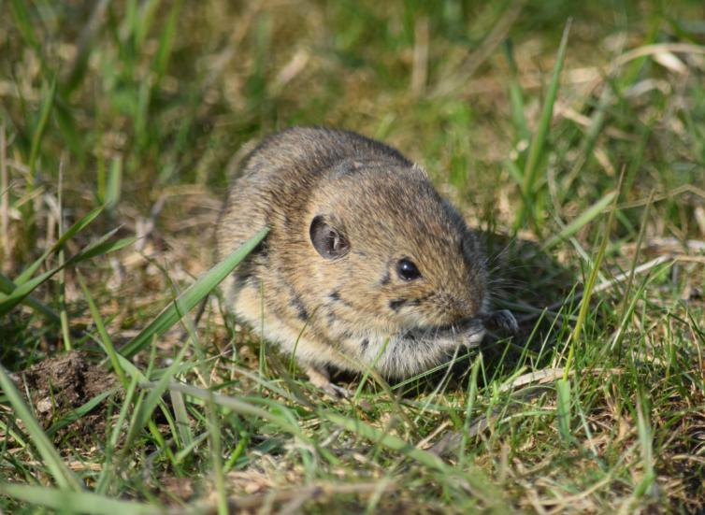
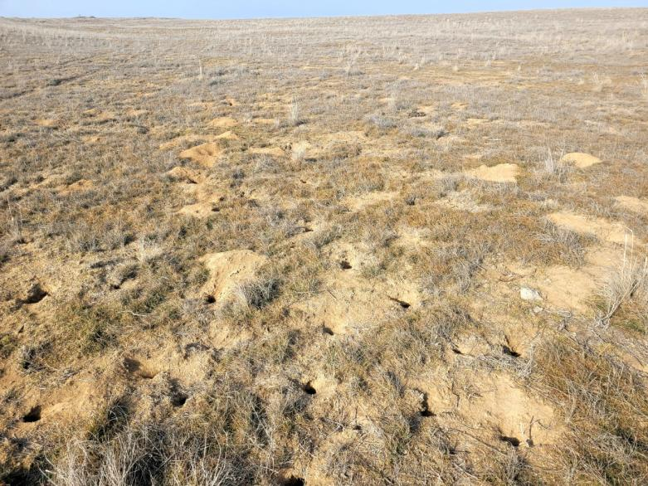
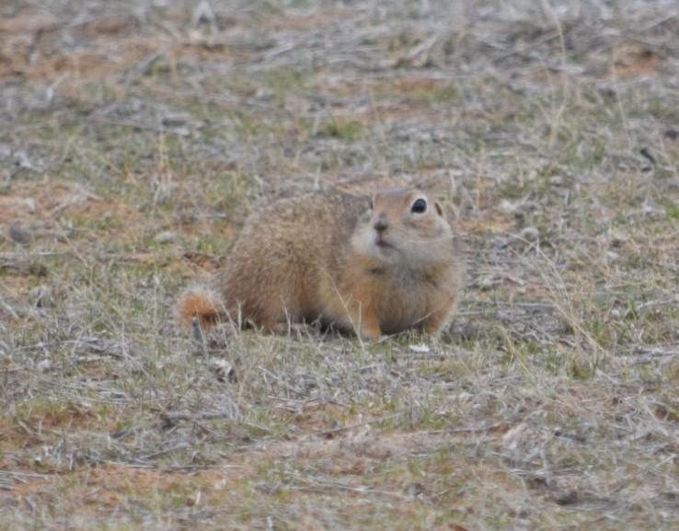
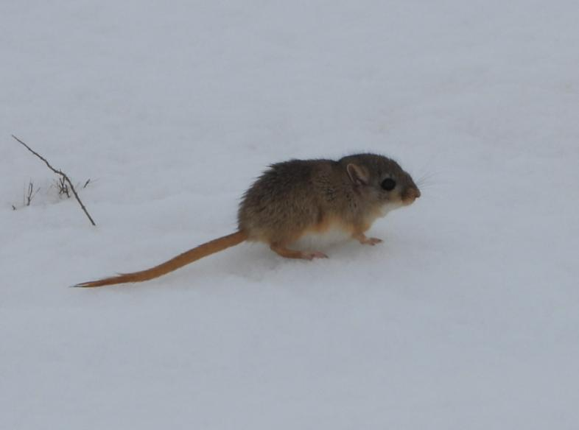
Сыр Масдаам на колонии полевок
Новогодний малый суслик
Январское размножение песчанок

Slide 8
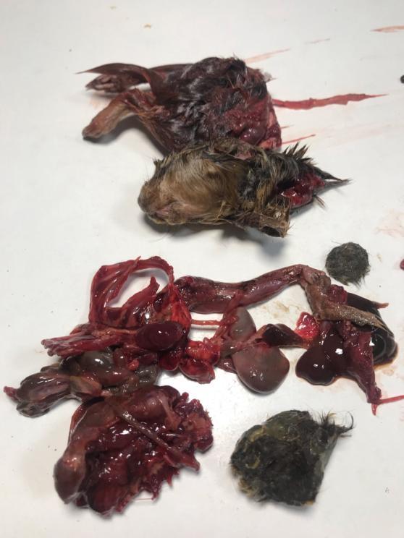
Сбитый на трассе курганник февраль 2024, Калмыкия

Slide 9
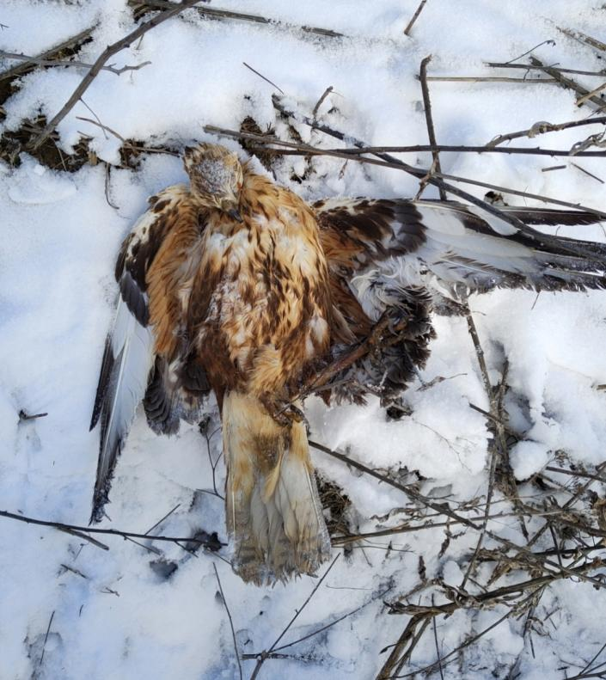
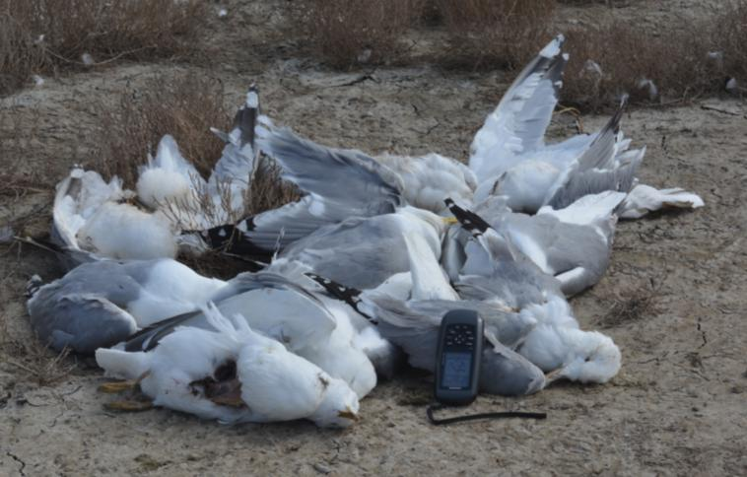
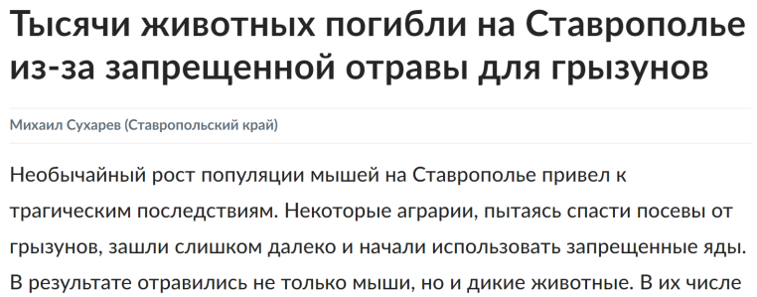
Обеспечение безопасности птиц на ЛЭП в масштабах всей южной России
Запрещение или строгий надзор за применением родентицидов

Slide 10
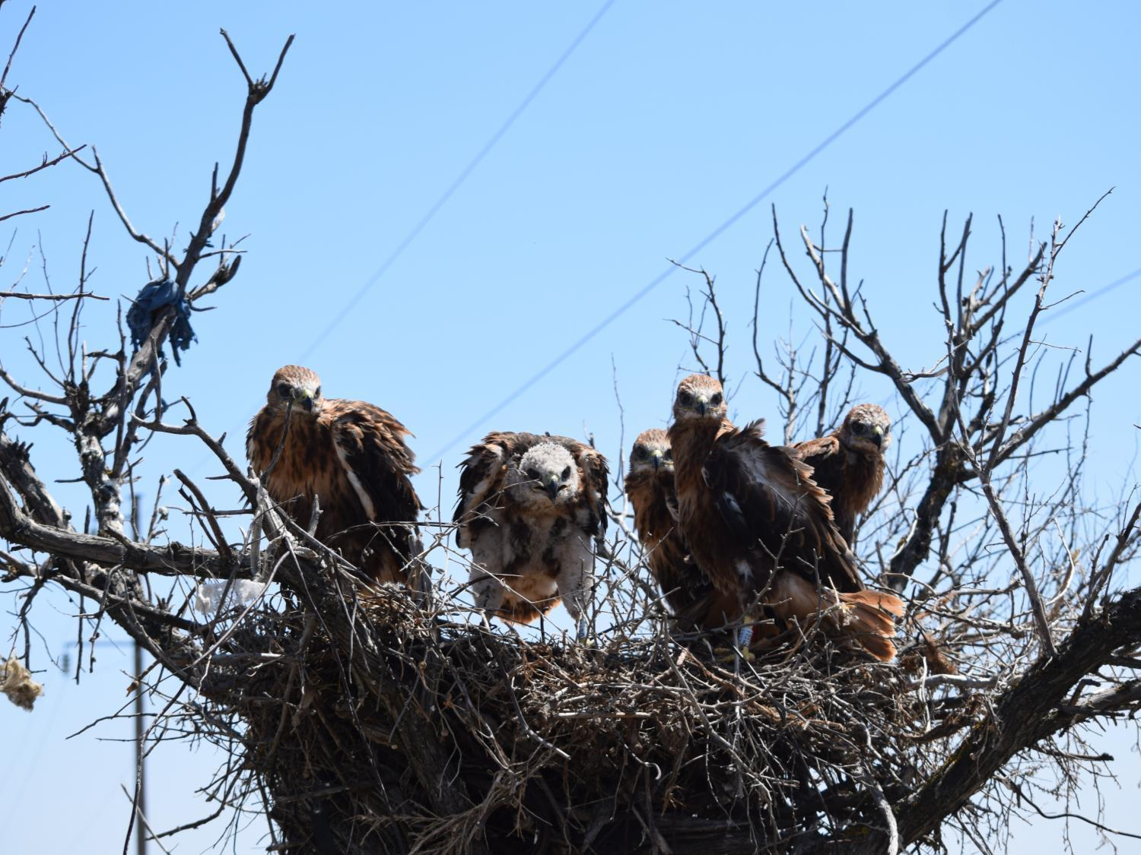
Спасибо за внимание!

